Slide 1




METASPLOIT

Slide 2

INDICE ARGOMENTI
EXPLOIT
Definizione e differenza con i Malware
METASPLOIT
Cos’è e funzionamento del framework Metasploit
SIMULAZIONE ATTACCO
Attacco al servizio vulnerabile java RMI (porta 1099)

Slide 3

EXPLOIT
Un exploit è una porzione di codice, una sequenza di comandi o un programma malevolo impiegato al fine di sfruttare una vulnerabilità di un sistema informatico al fine di ottenere un’accesso non autorizzato o eseguire azioni dannose.
Spesso si tende a confondere un malware con un’exploit. La differenza sta nel fatto che il malware è un software progettato per allterare, danneggiare o svolgere azioni dannose su un compiuter, una rete o un dispositivo. Spesso viene creato con intenti dannosi al fine di rubare informazioni personali del target, danneggiare dei dati, intercettare comunicazioni o il controllo non autorizzato da remoto di un sistema informatico.

Slide 4
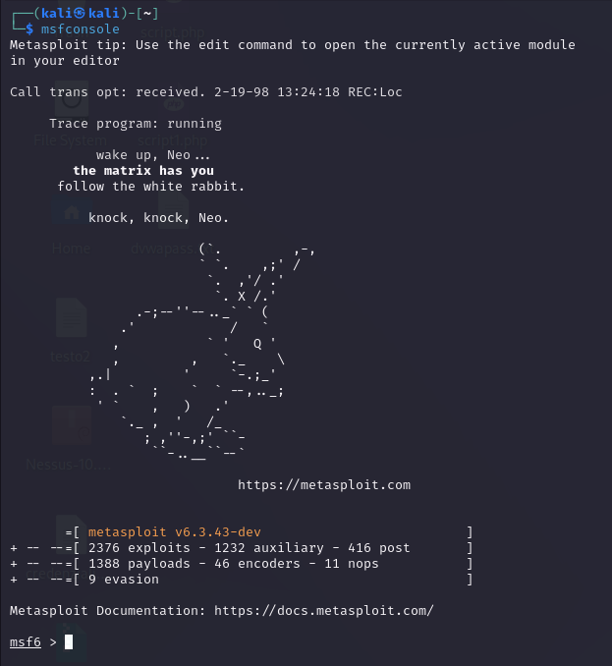
METASPLOIT
Metasploit è un framework usato per il penetration testing e lo sviluppo di exploit. Fornisce una vasta quantità di exploit (circa 2000). Infine automatizza l’uso degli exploit. Ogni exploit necessita di un payload per poter creare una shell (connessione tra due dispositivi, dove uno è attaccante e uno è vittima). Il payload è una porzione di dati o codice malevolo eseguito da un software o un exploit e trasmesso in un protocollo di comunicazione.

Slide 5
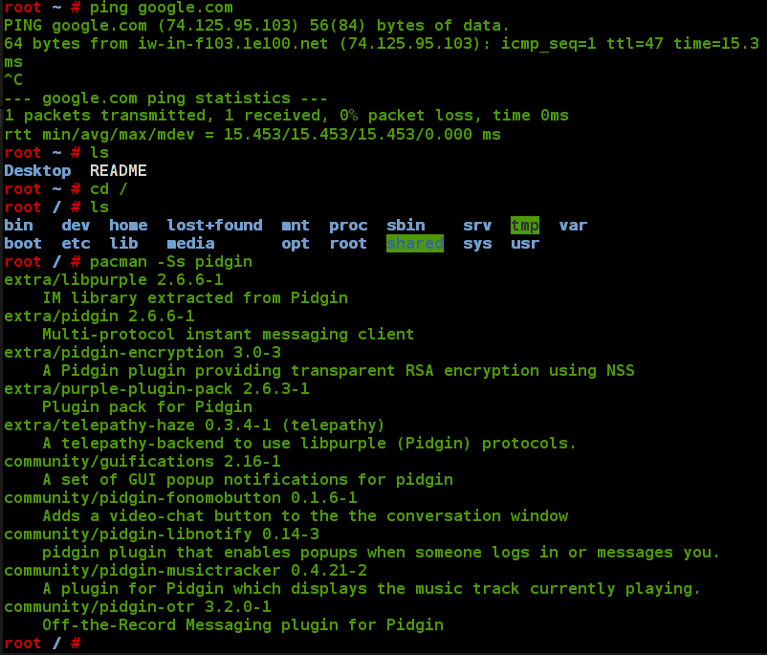
COS’È UNA SHELL
Una shell è una connessione instaurata, tramite l’uso di un payload, tra un host attaccante e uno vittima. Questa connessione è creabile in due differenti direzioni. Nel caso sia l’attaccante ad avviarla è definita bind mentre se è la vittima verrà definita come reverse

Slide 6
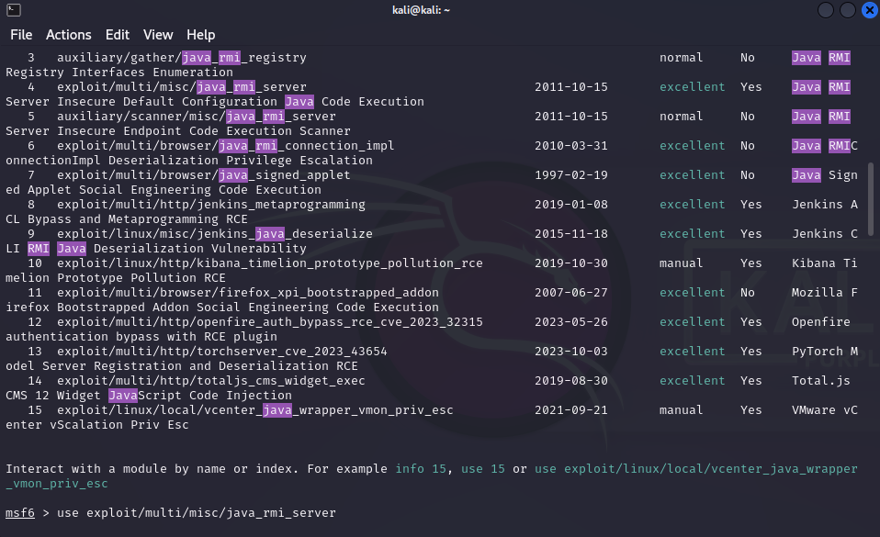
SIMULAZIONE DI UN’ATTACCO
Come target abbiamo la macchina vulnerabile metasploitable2 e andremo ad eseguire l’attacco al servizio vulnerabile java RMI sulla porta 1099. Per eseguirlo faremo uso del framework Metasploit, avviato dal prompt comandi tramite “msfconsole”. Successivamente per trovare l’exploit necessario useremo il comando “use” abbinato a java RMI e andremo a usare il 4 path tra i risultati

Slide 7
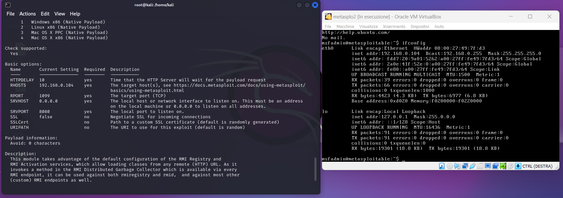
Preparazione dell’attacco
Una volta scelto controlla le impostazioni tramite “show options” e successivamente si imposta l’ip della macchina target tramite il comando “set RHOSTS” seguito dall’ip della macchina vittima.

Slide 8
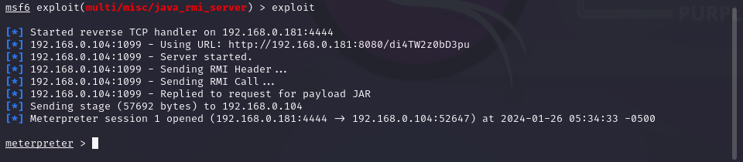
Exploit dell’attacco
A questo punto tutto sarà pronto e potremo avviare l’attacco tramite il comando “exploit” e, se tutto sarà stato eseguito correttamente, otterremo come risultato una sessione meterpreter

Slide 9
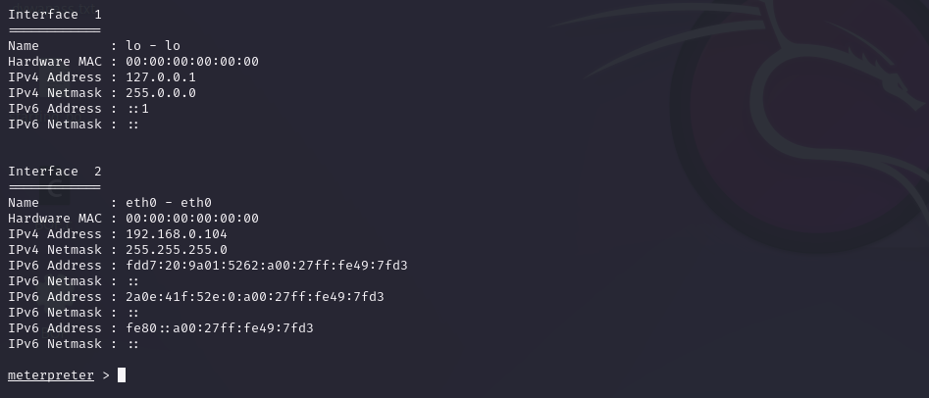
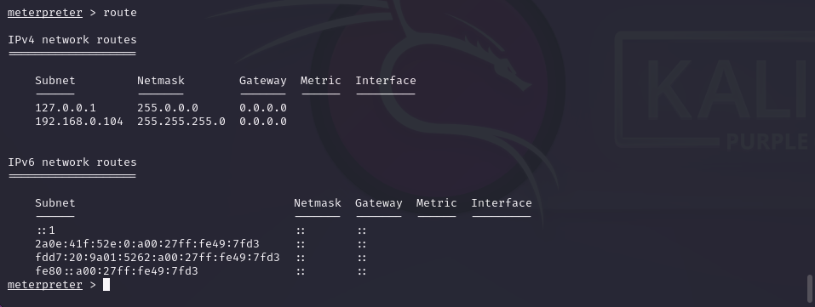
RISULTATI FINALI
Per verificare la corretta esecuzione dell’attacco si esegue “ifconfig” e si controlla che l’ipv4 address sia quello della macchina atvittima. Successivamente si esegue il comendo “route” per ottenere le informazioni della tabella di routing al fine di ottenere tutti i dati di rete della macchina target.

Slide 10
GRAZIE

